Slide 1
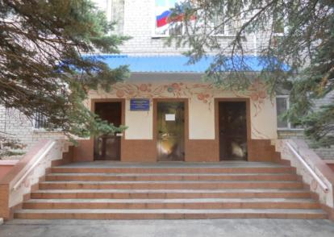
Муниципальное бюджетное дошкольное образовательное учреждение «Детский сад комбинированного вида № 41 «Скворушка» города Невинномысска
«Путешествие дошкольников в мир профессий»
Адрес сайта образовательной организации:
ds41nevinsk.ru
Заведующая
Игнатова Надежда Леонидовна
Контактный телефон:
8(86554)3-78-39

Slide 2
Проектная деятельность Программа образовательного курса «Приключения кота Белобока или экономика для малышей. Базовый модуль «Финансовая азбука» Раздел «Труд» Подготовительная группа №6 (6- 7лет) компенсирующей направленности (нарушение речи) «Путешествие дошкольников в мир профессий» Вид проекта: информационный, воспитательный, познавательный, групповой, совместный Сроки реализации проекта: (13.12.2021 – 04.03.2022) Участники проекта: воспитатели группы, дети, родители детей Начало: декабрь 2021г. Окончание: март 2022г. Воспитатели: Маркина Н. А. Суворова Н. И.

Slide 3
Актуальность проекта Финансовая грамотность нужна маленьким россиянам. В целях финансового просвещения детей старшего дошкольного возраста в нашем детском саду реализуется Образовательная программа «Приключения кота Белобока, или экономика для малышей». В базовом модуле «Финансовая азбука», формируются первичные экономические представления дошкольников об экономических категориях: «потребности», «труд», «деньги», «семейный бюджет». В рамках программы, в разделе «Труд» дети, знакомятся с понятиями: труд –деятельность человека, которая направлена на удовлетворение потребностей; профессия – это основное занятие, дело, которому человек обучен; специальность – это дело, которым человек конкретно занимается в рамках своей профессии. Беседуя с детьми о труде взрослых, выяснилось, что многие ребята не знакомы с профессиями родителей. Возникла идея создать данный проект. Углубленно изучить профессии своих родителей, а также познакомить детей с трудом взрослых через экскурсии. Это способствует развитию представлений об их значимости, ценности каждого труда.

Slide 4
Цель: Формирование представлений о мире профессий.
Задачи: расширять представления о разных видах труда, о структуре трудового процесса (цель, мотив, материал, инструменты, набор трудовых действий, результат);
- способствовать воспитанию уважения к труду взрослых;
- пробуждать любознательность и интерес к деятельности взрослых;
- обогащать словарь детей за счет специальных терминов, характерных для той или иной профессии;
- воспитывать социально – нравственные качества: бережливость, трудолюбие, желание учиться;
- вовлечь родителей в совместную работу над проектом.

Slide 5
- дети получат знания и представления о профессиях, в том числе и профессиях своих родителей (место работы родителей, значимость их труда
- дети будут понимать значимость труда для человека: все кто трудится, приносит пользу для людей
Ожидаемый результат
- понимать, что разные профессии помогают людям удовлетворять свои потребности
- понимать экономические термины: «труд», «профессия», «специальность», «продукт труда»
В ходе реализации проекта ярко проявится такая форма работы, как совместная, партнерская деятельность воспитателей, детей и родителей.

Slide 6
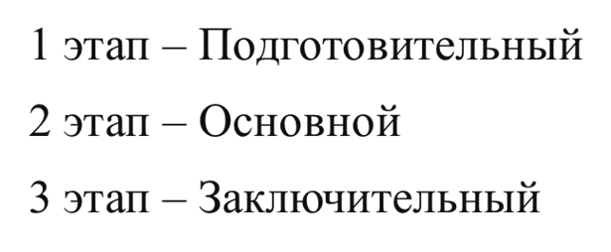
1 этап - Подготовительный этап: В ходе данного этапа проводилась предварительная работа: определение целей и задач проекта, сбор методического, научно – популярного материала, разработка конспектов, бесед по ознакомлению детей с профессиями. Индивидуальные беседы с детьми о том, кем и где работают их родители. Внесение в группу книг, открыток, иллюстраций, картин с изображением профессий, инструментов, предметов-помощников. Оформление стенда «Все работы хороши — выбирай на вкус». Роль родителей в реализации проекта. Посещать с детьми экскурсии, проводимые вне детского сада. Беседовать, играть, рисовать, рассматривать фотографии, картинки. Участие в мероприятиях, проводимых в детском саду, беседы с детьми дома, изготовление атрибутов к сюжетно-ролевым играм.
Этапы реализации проекта:

Slide 7
2 этап - Основной этап: - Дидактические игры: «Подскажи словечко», «Угадай кто это?» «Магазин игрушек», «Кто больше расскажет о профессии!» «Угадайте, что я делаю?», «Что сначала, что потом?» «Где можно это купить?», «Назови профессию» «Кому, что нужно для работы», «Угадай профессию» «Профессии людей», «Кому без них не обойтись», «Кто, что делает?» «Что делают этим предметом», «Что расскажет предмет» «Профессия и потребности человека»

Slide 8
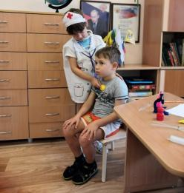
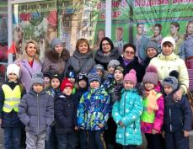
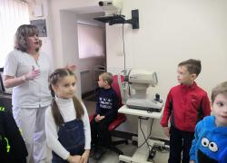
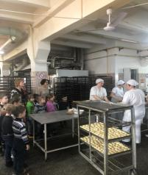
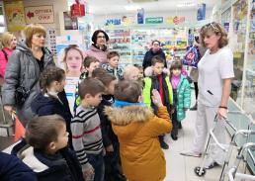
2 этап - Основной этап: - Сюжетно-ролевые игры. - Чтение художественной и познавательной литературы. - Просмотр мультфильма «Уроки тётушки Совы». - Пополнение библиотеки и «полочки умных книг» новыми энциклопедиями, книгами, журналами по теме. - Изготовление атрибутов для сюжетно-ролевых игр: «Супермаркет», «Салон красоты», «ПДД», «Поликлиника», «Библиотека» - Экскурсии с детьми: Библиотека, Музей, Молочный комбинат, Аптека, Магазин, Поликлинника, Хлебозавод

Slide 9
Взаимодействие с родителями: - папка-передвижка «Все профессии нужны, все профессии важны»; - оформление газеты «Путешествие в страну профессий»; - составление с детьми рассказов о профессии родителей; - совместные экскурсии:
2 этап - Основной этап:

Slide 10
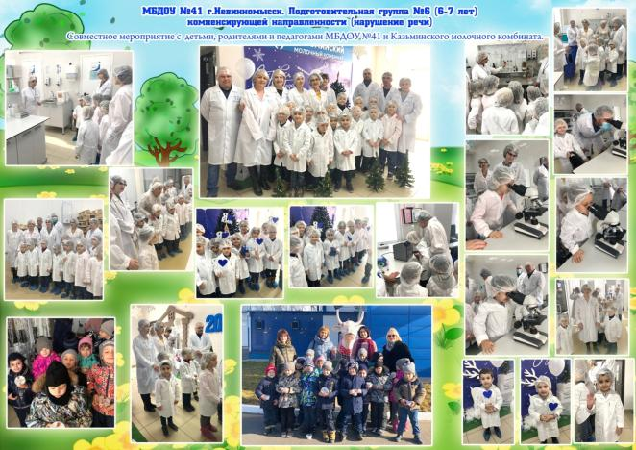
2 этап - Основной этап: Совместные экскурсии с детьми, родителями и педагогами. «Казьминский молочный комбинат»

Slide 11
3 этап - Заключительный этап: Итоговое мероприятие: Игра КВН «В мире профессий» Продукты проекта: 1.Создание газеты «Путешествие в страну профессий». 2.Создание видеороликов об экскурсиях. 3.Оформление альбома «Профессии».

Slide 12
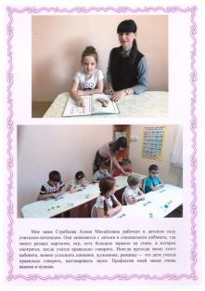
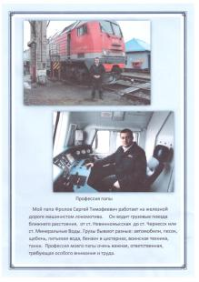
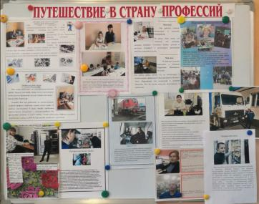
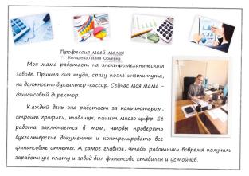
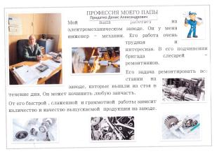
Совместная деятельность с детьми, родителями, воспитателями «Путешествие в страну профессий»

